Slide 1
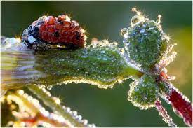
Поверхневий натяг рідин Змочування Капілярні явища
Презентація до уроку
Підготувала вчителька фізики Кошманівського ліцею
Ніна Дворніченко

Slide 2
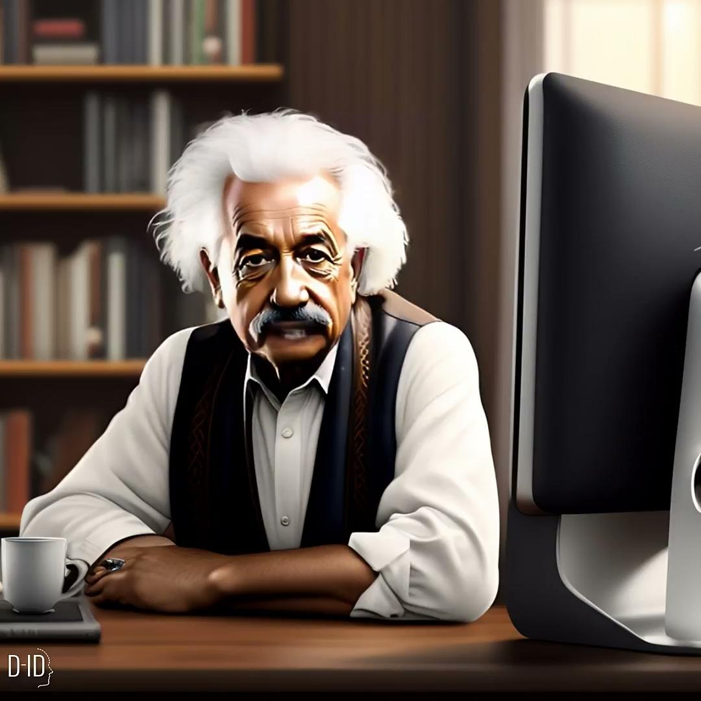
І. Організаційний момент
Епіграф уроку:
Є два способи прожити життя.
Перший - ніби чудес не існує.
Другий - ніби навкруги самі чудеса

Slide 3
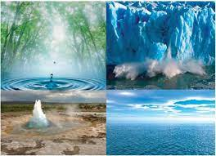
ІІ. Актуалізація опорних знань
1)Пригадайте основні положення МКТ
2)Які ви знаєте стани речовини?
3)Що спільного та у чому відмінність властивостей кожного із станів речовини?

Slide 4
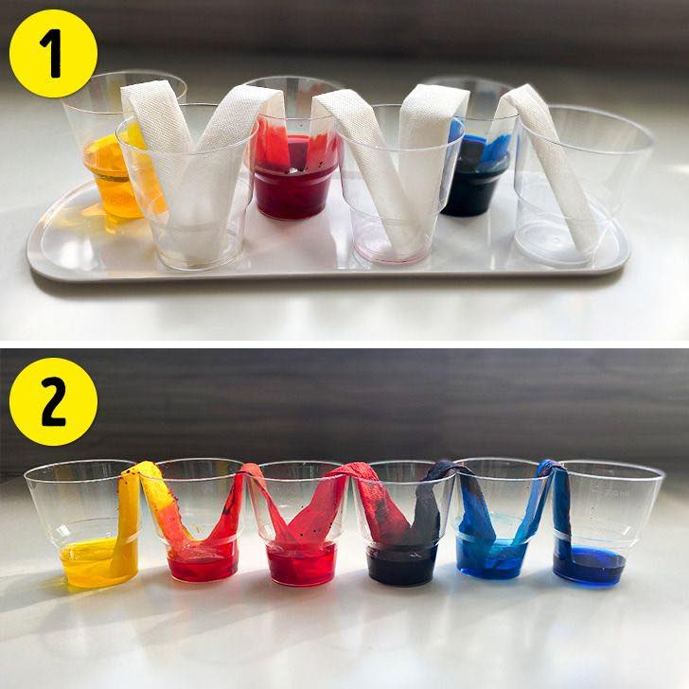
III. Мотивація навчальної діяльності
Випереджаюче завдання (потрібно вдома виконати експеримент “Кольори , що втікають”
Провести експеримент “Дослід Плато”
Вдома було цікаво спостерігати за процесом “втікання кольорів”?, а дослід Плато як Вам!?
Тож сьогодні ми спробуємо пояснити, завдяки чому можна спостерігати такі явища.

Slide 5
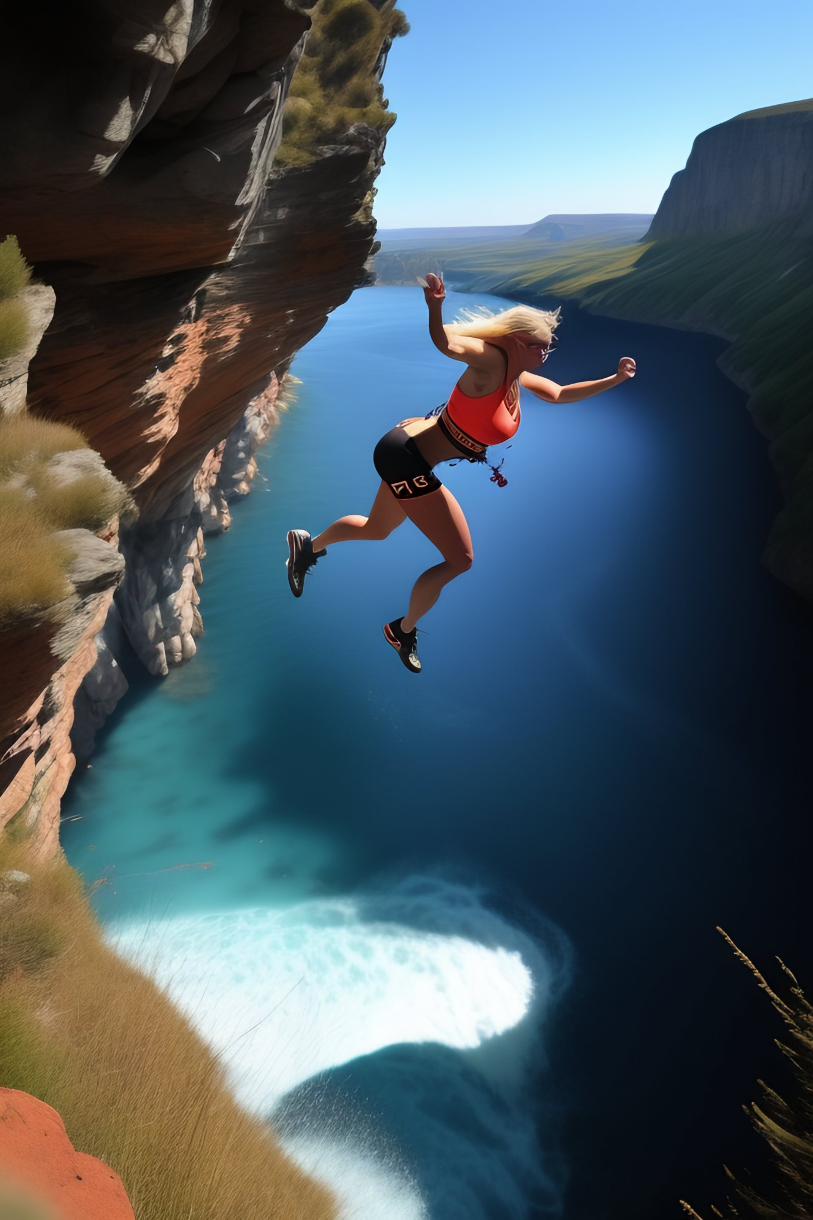
III. Вивчення нового матеріалу
Проблемне питання
Подумайте та наведіть приклад саме пружної властивості рідини(зокрема води)
Поверхня нерухомої рідини завжди горизонтальна, завдяки силі тяжіння і текучості .
Рідина зберігає об’єм при змінах форми завдяки силам зчеплення між її молекулами.
Зараз ми проведемо експеримент і спробуємо пояснити чи однакові властивості має рідина на поверхні та всередині.
Тож від роздумів перейдемо до практики.

Slide 6
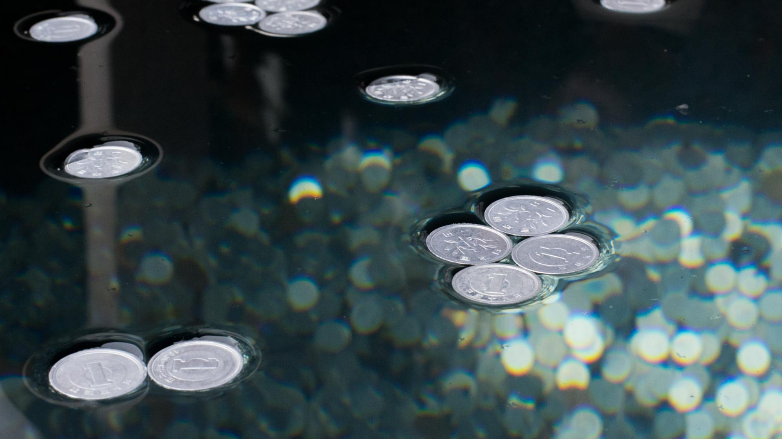
Проведення дослідів
Дослід 1. На столах стоять склянки, вода та шпильки(монети і тд.)
Проблемне питання: Чи можна помістити у посудину шпильки, щоб вода не перелилася за край?
Діти обережно кладуть шпильки, спостерігаючи, як вода “прогинається”, але не виливається, а шпильки не тонуть
Дослід 2.Повторити дослід, змінивши умови (на скріпку , що плаває ледь натиснути й вона починає тонути)

Slide 7
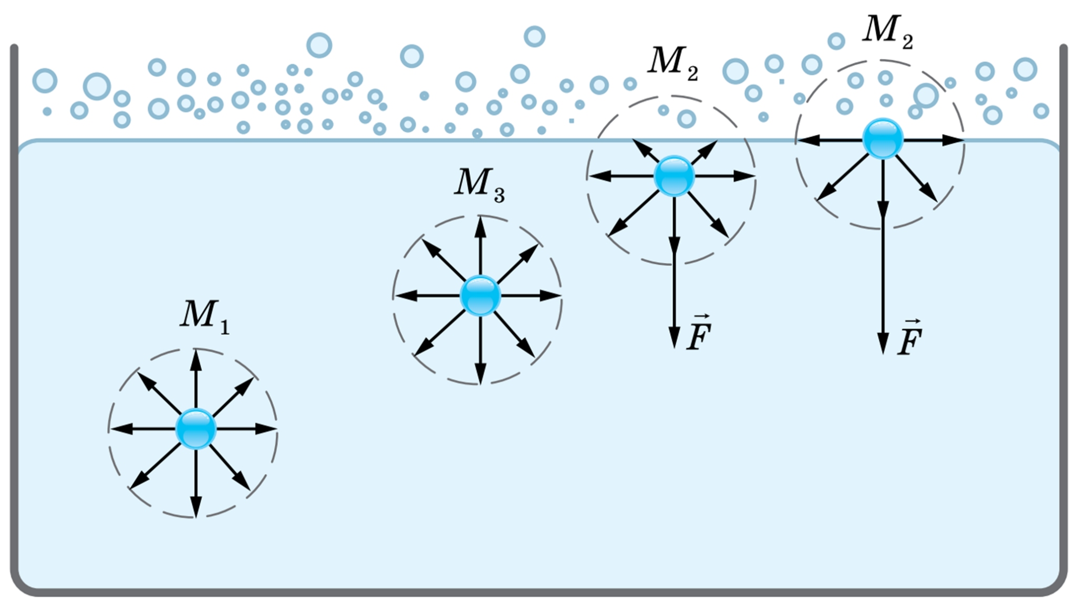
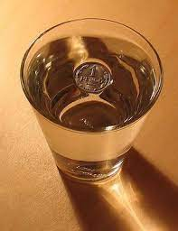
Поверхневий шар рідини
Поверхнева енергія Wпов – надлишкова енергія, що є складником внутрішньої енергії рідини
Wпов=σS
Поверхневий натяг рідини – фізична величина, яка характеризує дану рідину і дорівнює відношенню поверхневої енергії до площі поверхні рідини
σ=Wпов/S [σ]=1 Н/м

Slide 8
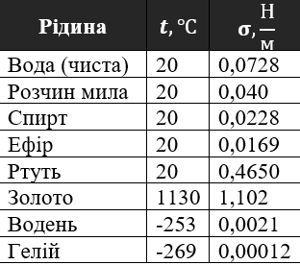
Поверхневий шар рідини
Поверхневий натяг на межі рідини і повітря за певної температури.
Поверхневий натяг рідини залежить від:
1) від природи рідини: у летких рідин (ефір, спирт, бензин) поверхневий натяг менший, ніж у нелетких (ртуть, рідкі метали);
2) від температури рідини: чим вища температура рідини, тим меншим є поверхневий натяг рідини;
3) від наявності в складі рідини поверхнево активних речовин; їх наявність значно зменшує поверхневий натяг рідини;
4) від властивостей газу, з яким рідина межує.

Slide 9
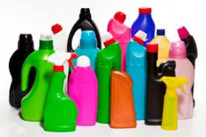
Проведення дослідів групами
Проблемне питання! Де ви зустрічали таку абревіатуру? ПАР

Slide 10
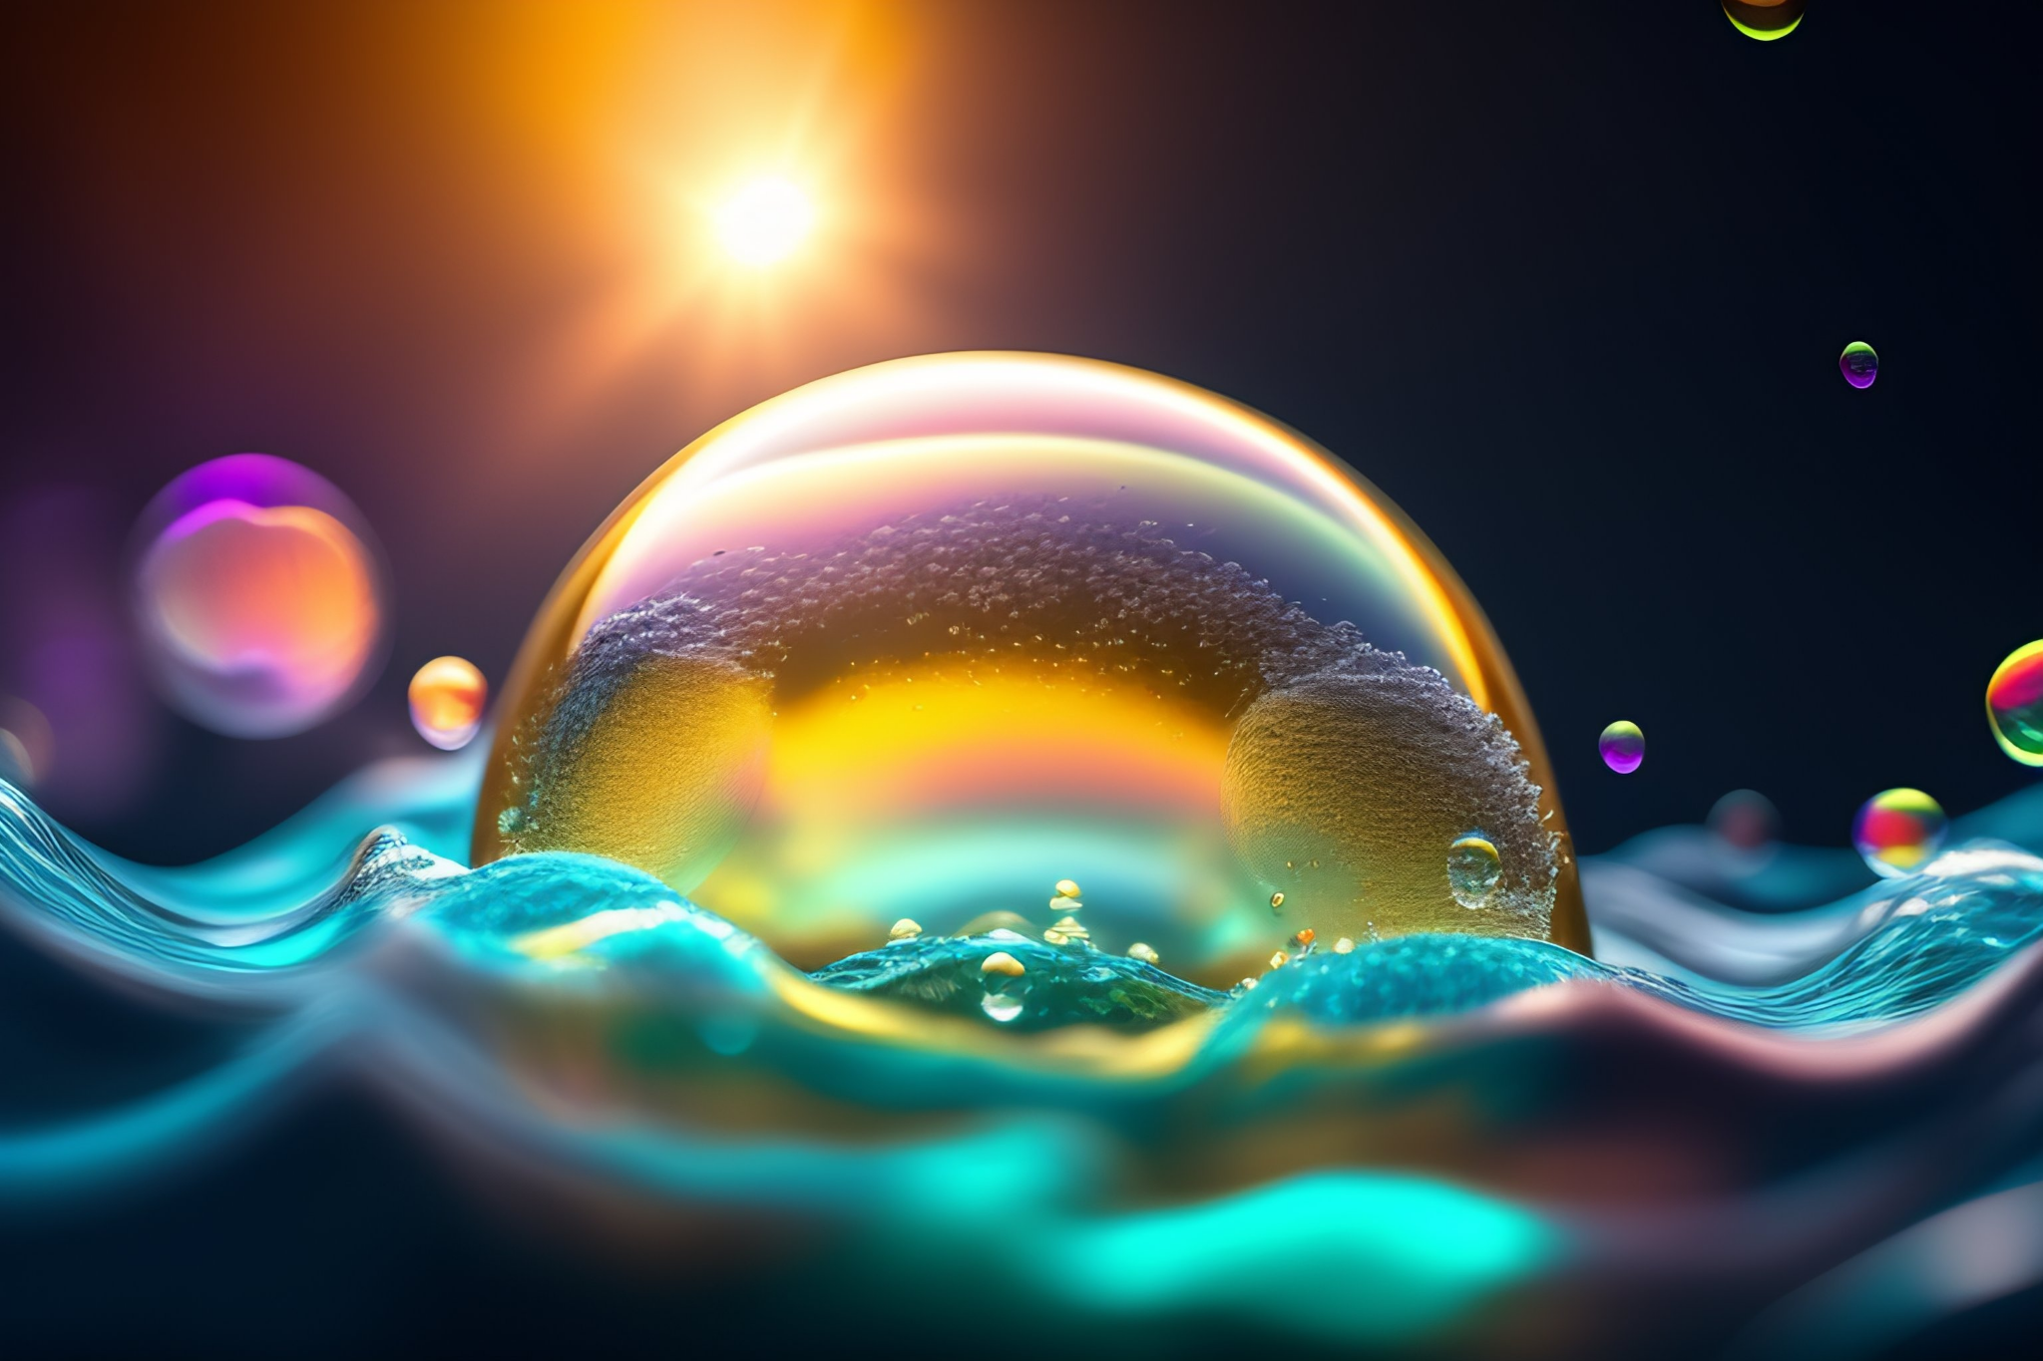
Сила поверхневого натягу
Сила поверхневого натягу – це сила, що діє вздовж поверхні рідини, перпендикулярно до лінії, яка обмежує поверхню, і спрямована в бік її скорочення.
𝐹пов=σ𝑙
σ=Fпов/l

Slide 11
Дослід Плато
Проблемне питання:
Крапля в розчині набула форму кулі.Як пояснити дане явище?
Цікаво!
Вода у стані невагомості

Slide 12
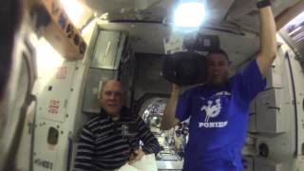
Цікаво!
Вода у стані невагомості
В космосі вода не тече, не "прилипає" до поверхонь, а перетворюється в кулі. Це пояснюється силою поверхневого натягу, яка "працює" в космосі. Куля є фігурою з найменшою площею поверхні. А в космосі тиск спрямований на зменшення обсягу тіла, тому вода набуває такі обриси.

Slide 13
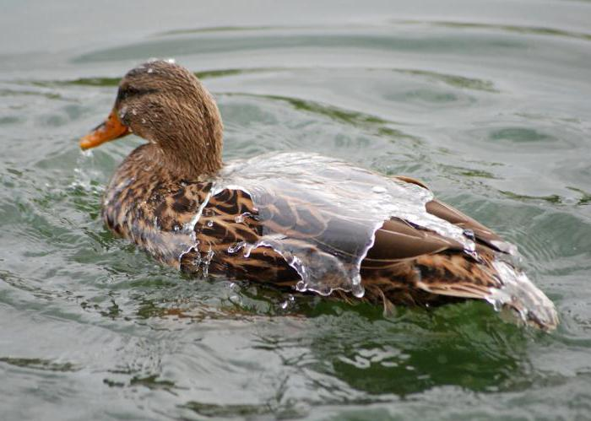
Проблемне питання
Чи можна вийти сухим з води?
Що означає вислів “Як з гуся вода”

Slide 14
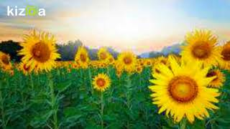
Хвилинка релаксації

Slide 15
Змочування. Незмочування
Якщо сили притягання між молекулами рідини й твердого тіла переважають сили взаємодії між самими молекулами рідини, то рідина змочує тверде тіло.
Якщо сили притягання між молекулами рідини переважають сили взаємодії між молекулами рідини й молекулами твердого тіла, то рідина не змочує тверде тіло.
Вода на жирній поверхні збирається в крапельки, а не на жирній розтікається

Slide 16
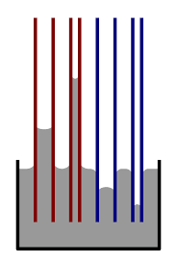
Капілярні явища
Проблемне питання
Чому рідина підіймається в капілярах? Від чого залежить висота підняття рідини в капілярах
Фронтальний експеримент

Slide 17
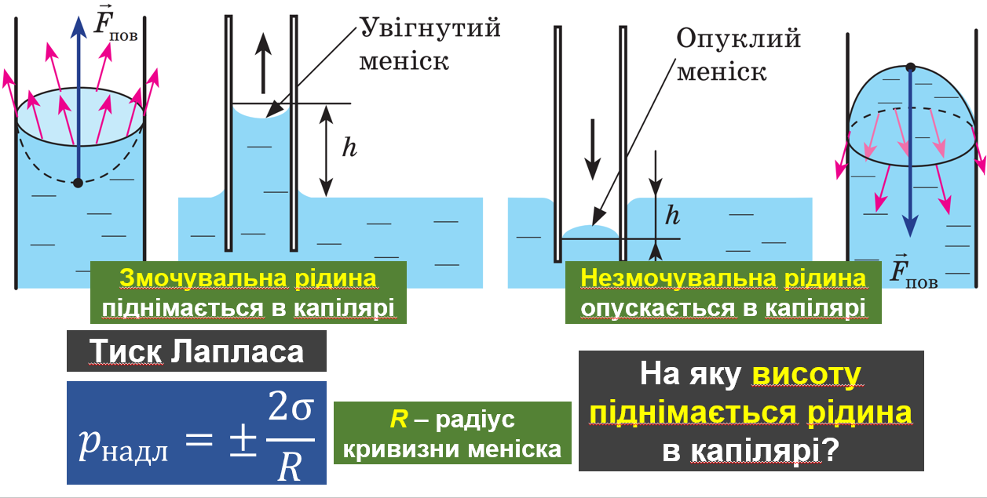
Капілярні явища

Slide 18
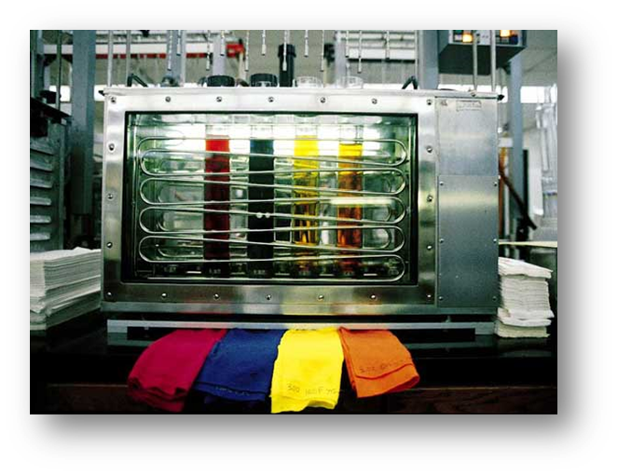
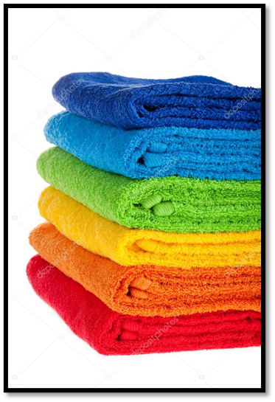
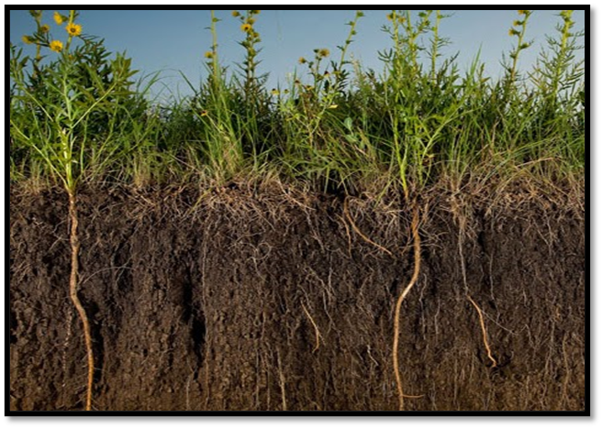
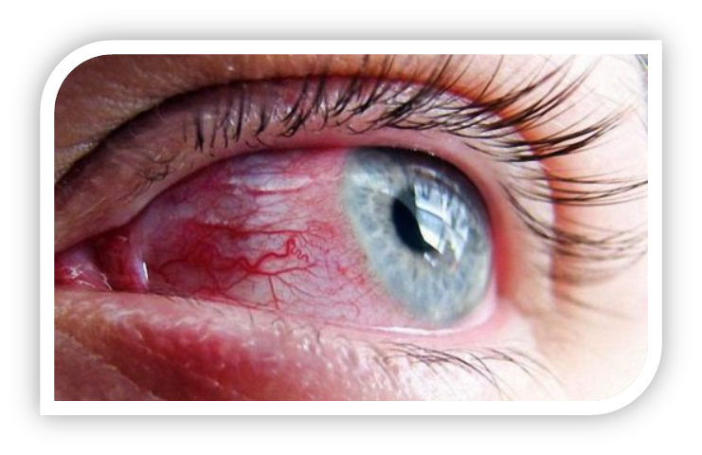
Важливо!!!
Капілярні явища мають велике значення

Slide 19
Первинне осмислення нового матеріалу. Закріплення отриманих знань
1. Чи доводилося вам спостерігати прояв явища поверхневого натягу?
2. Чи зміниться сила поверхневого натягу води, якщо долити гель для прання?
3. Чи впливає стан невагомості на форму крапель рідини? Чому?
4. Чи вдасться змити водою жирні плями на одязі?
5. Які поради ви дасте тим, у кого вдома “чорніють” в кутках стіни?
6.Чому сіль та цукор не варто залишати у місцях з підвищеною вологістю?
7.Чому будинки повинні мати високий фундамент( та ще й кладуть на нього просмолений папір і шар асфальту) особливо в районах з підвищеною вологістю?
8.Відомий вислів «як мокра курка». Чому немає вислову «як мокра гуска»?

Slide 20
Хто вправніший?

Slide 21
Ваші емоції на кінець уроку

Slide 22
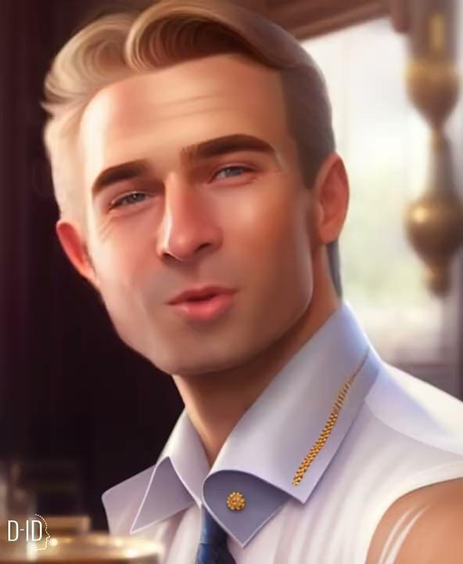
У СВІТІ НЕМАЄ НІЧОГО ОСОБЛИВОГО.
НІЯКОГО ЧАРІВНИЦТВА.
ТІЛЬКИ ФІЗИКА
Ч. ПАЛАНИК

